Slide 1
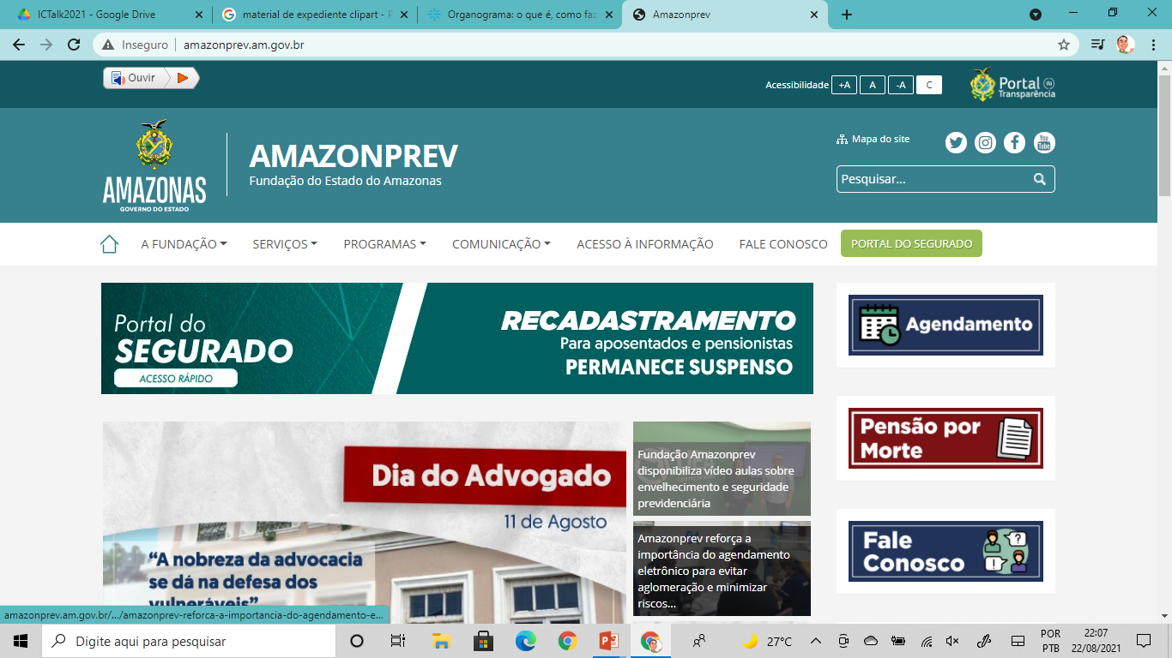
AMAZONPREV
OUT-2022
SISTEMA DE GESTÃO INTEGRADO
NBR ISO 9001: 2015
PRO GESTÃO

Slide 2
Atendimento rápido, esclareceram todas as minhas dúvidas! (Sra. Cleomistes da Silva - Aposentado)
Elogio ao Atendimento Outubro de 2022
A atendente é muito atenciosa. (Sr. Donato Marinho – Aposentado)
O atendimento é humanizado, muito obrigada! (Sra. Sandra Maria de Almeida – Aposentada)

Slide 3
CONTEXTO ORGANIZACIONAL
ISO 9001 – Item X
Pro Gestão – Item Y

Slide 4
Contexto Organizacional
Outubro de 2022
EFEITO
CONSEQUÊNCIA
CAUSA
Execução da ação de alinhamento do sistema de gestão, sendo uma das metas, a redução do estoque de processos previdenciários gerados na pandemia da Covid-19.
Aumento nas análises dos processos previdenciários;
Erros de tramitação e falha de gestão de tempo na análise processual.
.
Perca de indicadores previdenciários.

Slide 5
FOCO NO CLIENTE
ISO 9001 – Item X
Pro Gestão – Item Y

Slide 6
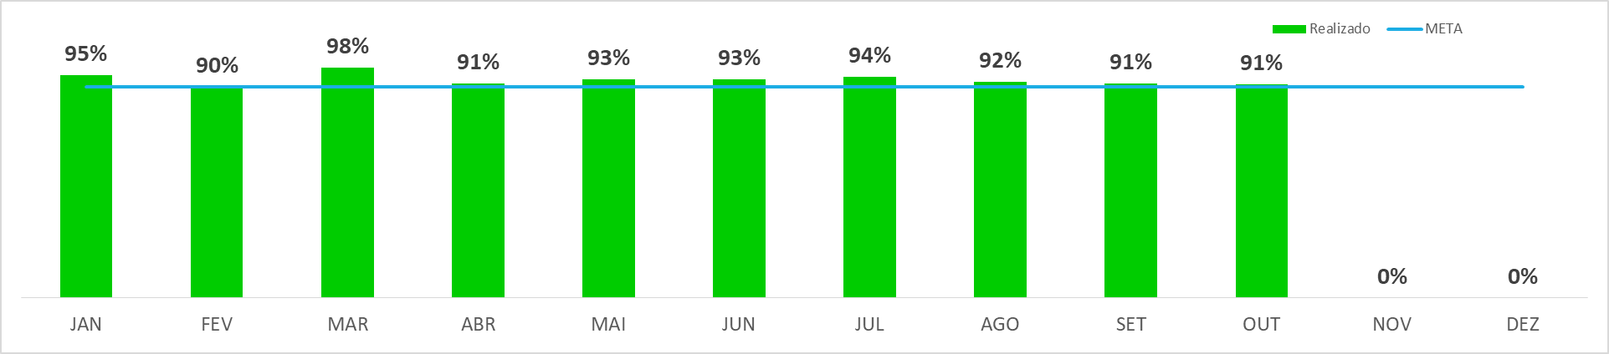

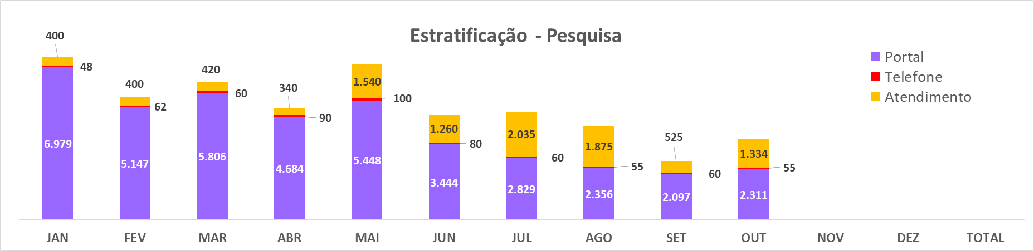
Foco no Cliente
Satisfação dos Clientes em Relação ao Atendimento da AMAZONPREV

Slide 7
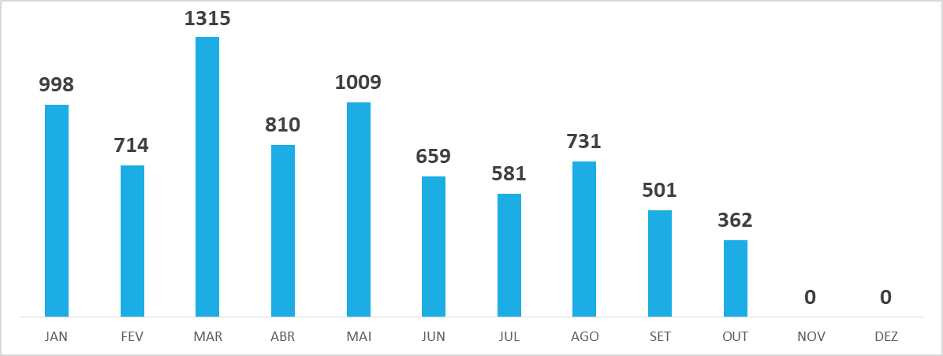
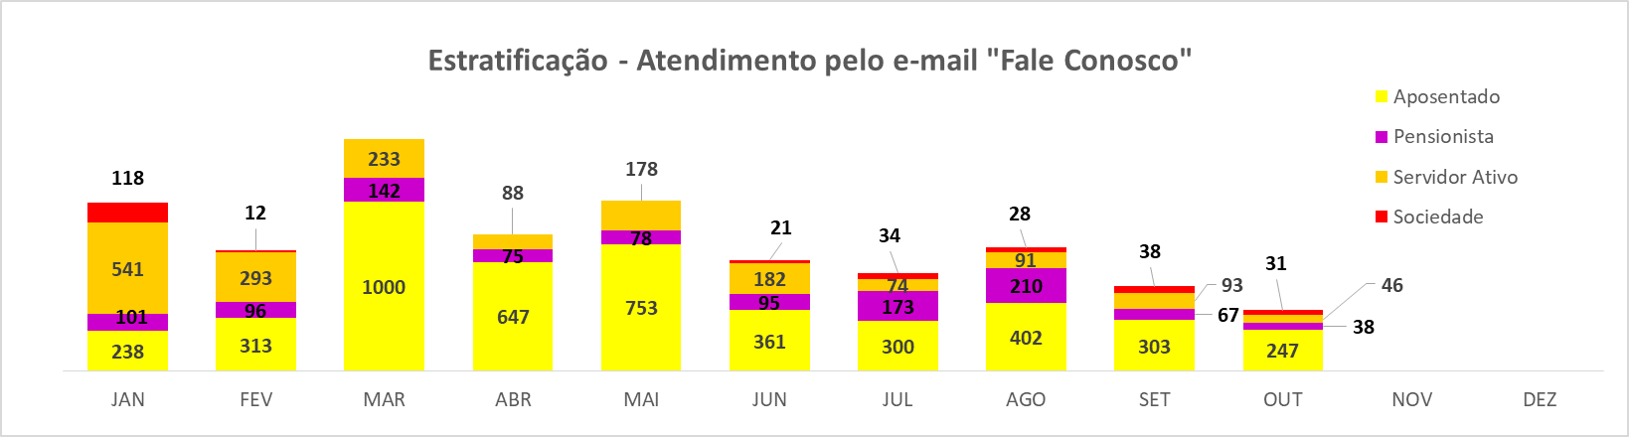
Foco no Cliente
Atendimento ao Cliente Através do e-mail “Fale Conosco”

Slide 8
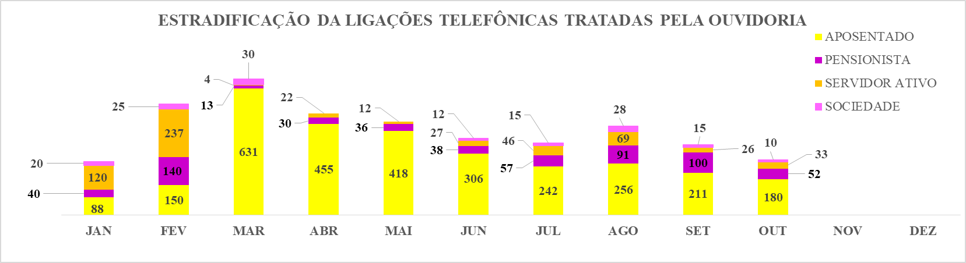
Foco no Cliente
Atendimento ao Cliente através do Telefone da Ouvidoria

Slide 9
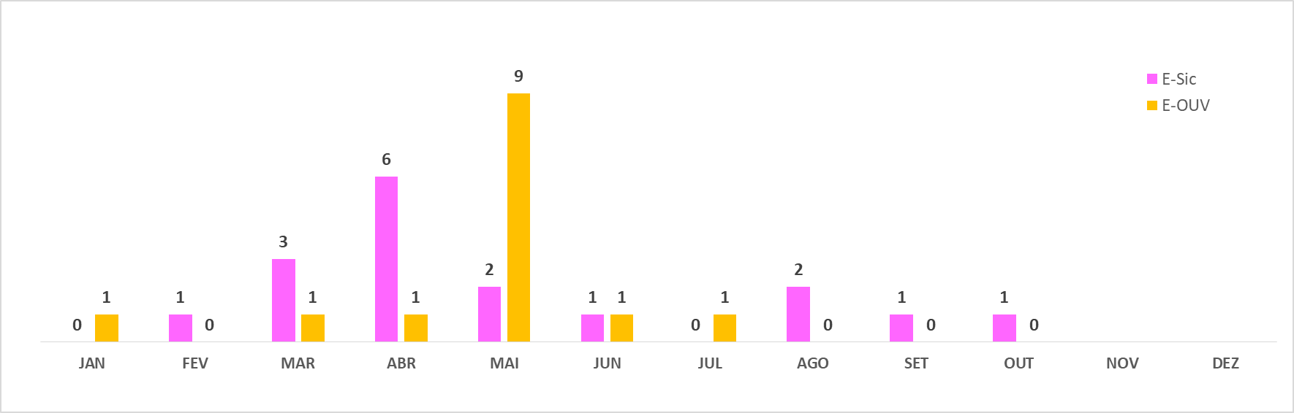
Foco no Cliente
Registro “E-OUV/E-SIC”

Slide 10
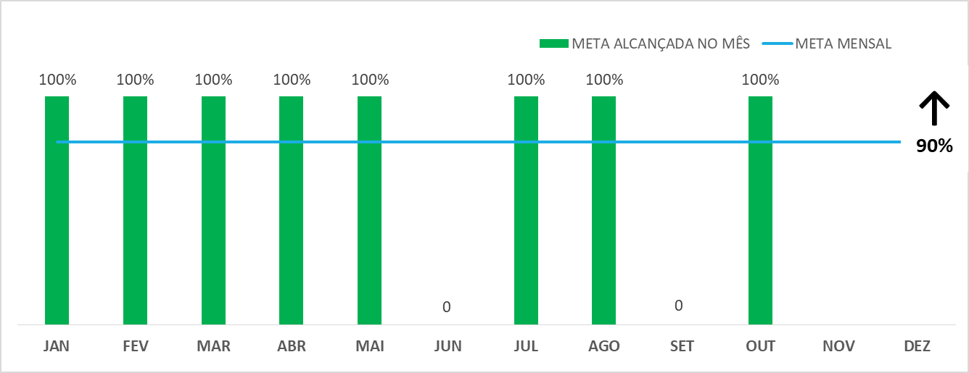
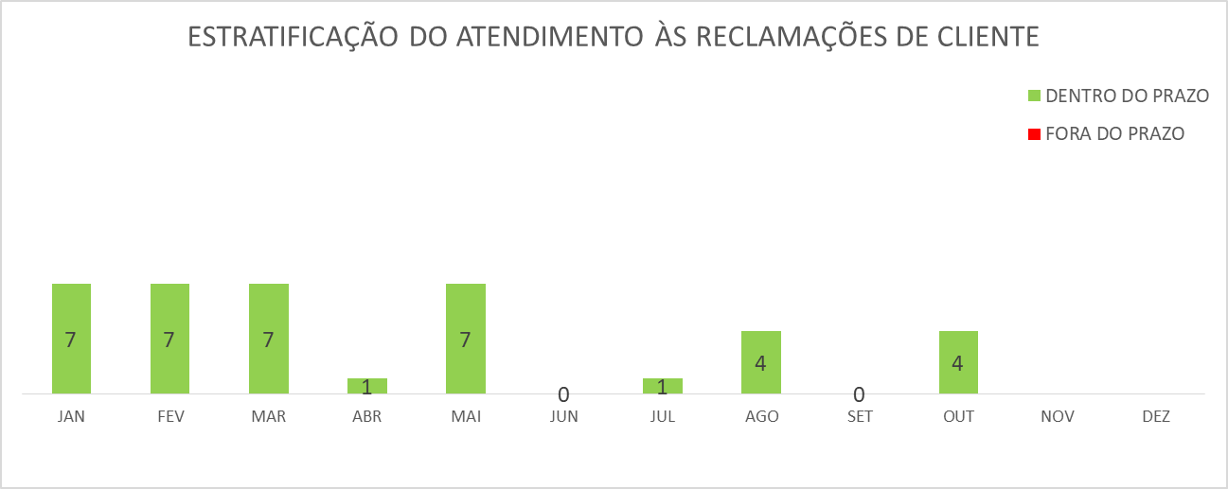
Foco no Cliente
Atendimento das Reclamações de Clientes em até 5 dias úteis

